Slide 1
Динамические позиции
= такие позиции, которые не могут квалифицироваться как закрытые или открытые, хотя внешне могут их имитировать

Slide 2
Потирание ладоней
С помощью потирания ладоней люди невербально передают свои = положительные ожидания.
Скорость, с которой выполняется этот жест, сигнализирует о степени предвкушения положительных результатов.

Slide 3
Нервное потирание рук
Потирание ладоней, шеи и лица – это универсальный знак беспокойства и стресса.

Slide 4
Шпилеобразное положение рук
Уверенная, «всезнающая» позиция

Slide 5
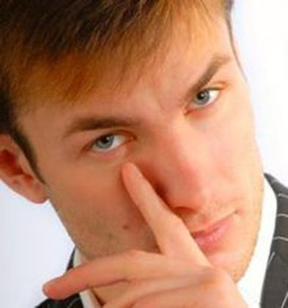
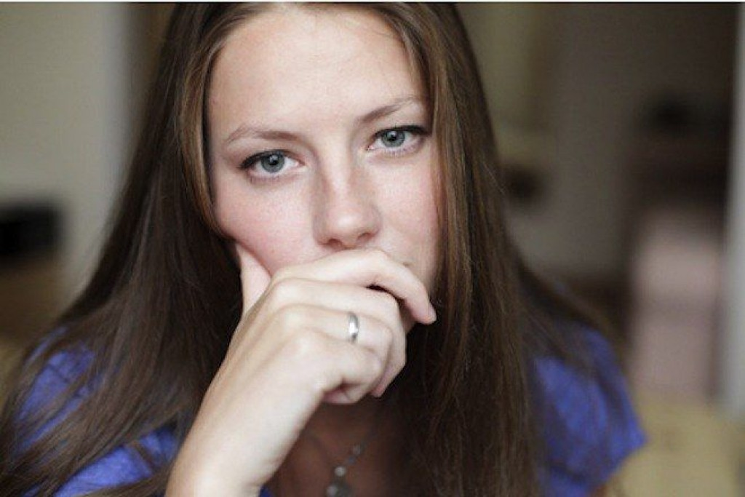
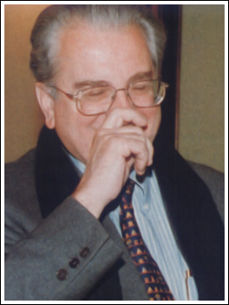
Жесты «рука-к-лицу»
Сомнение, неуверенность, ложь, преувеличение, умолчание, мрачное предчувствие.
В целом ➨ Негативные мысли.

Slide 6
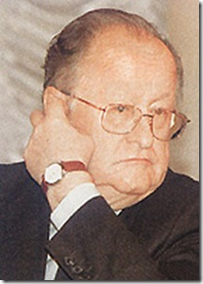
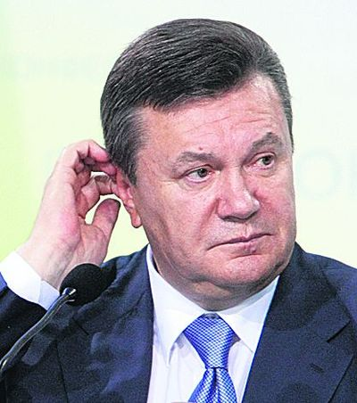
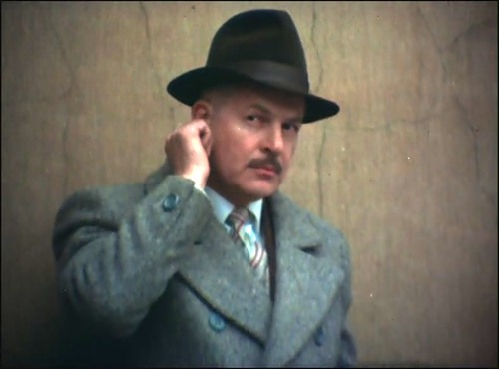
Жесты «рука-к-лицу»
Почесывание и потирание уха

Slide 7
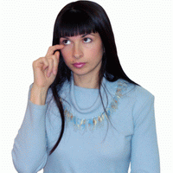
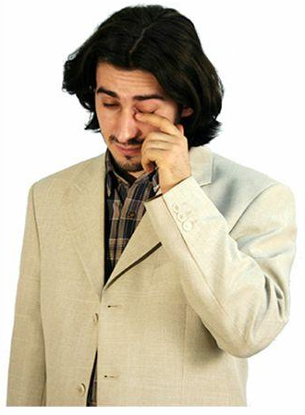
Жесты «рука-к-лицу»
Потирание века

Slide 8
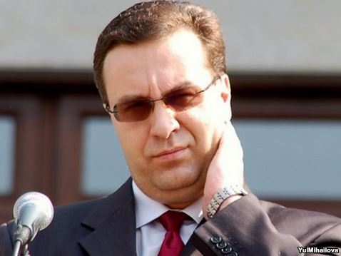
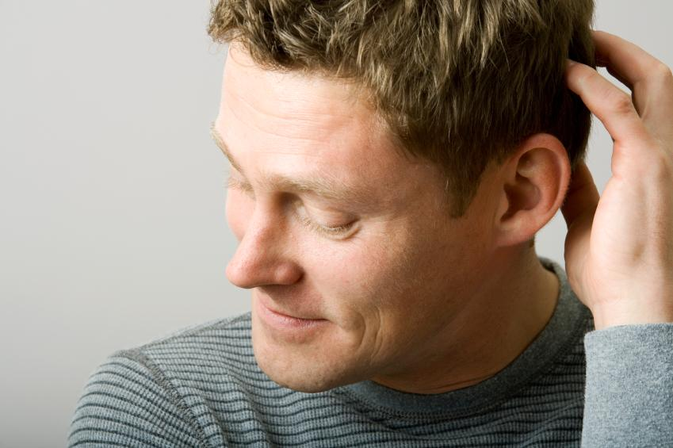
Почесывание головы и шеи
Сомнение, неуверенность.

Slide 9
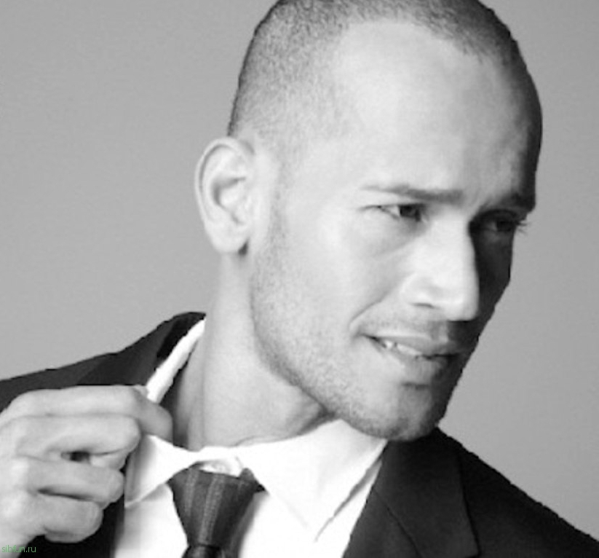
Оттягивание воротничка
(1) Подозрение, что обман раскрыт.
(2) Гнев, досада.

Slide 10
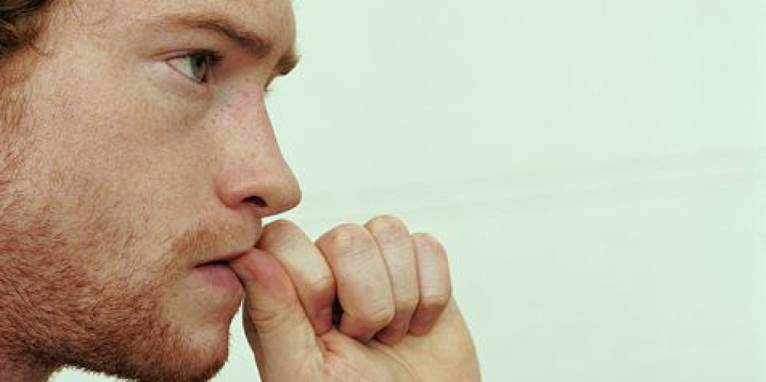
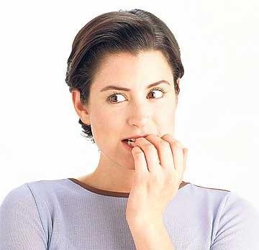
Пальцы во рту
Стресс. Потребность в поддержке и одобрении.

Slide 11
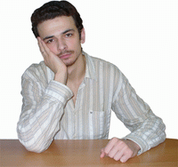
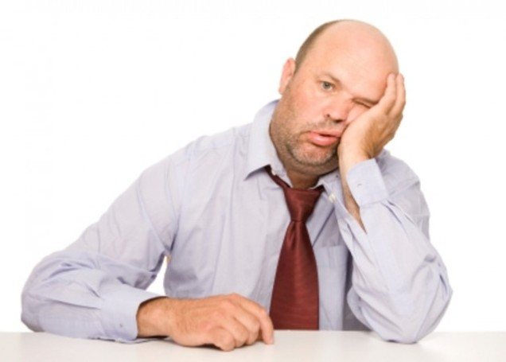
Подпирание ладонью щеки и подбородка
Скука

Slide 12
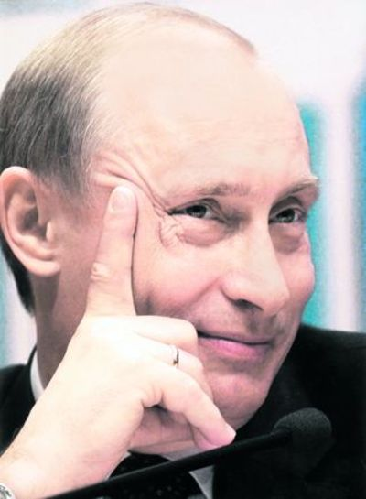
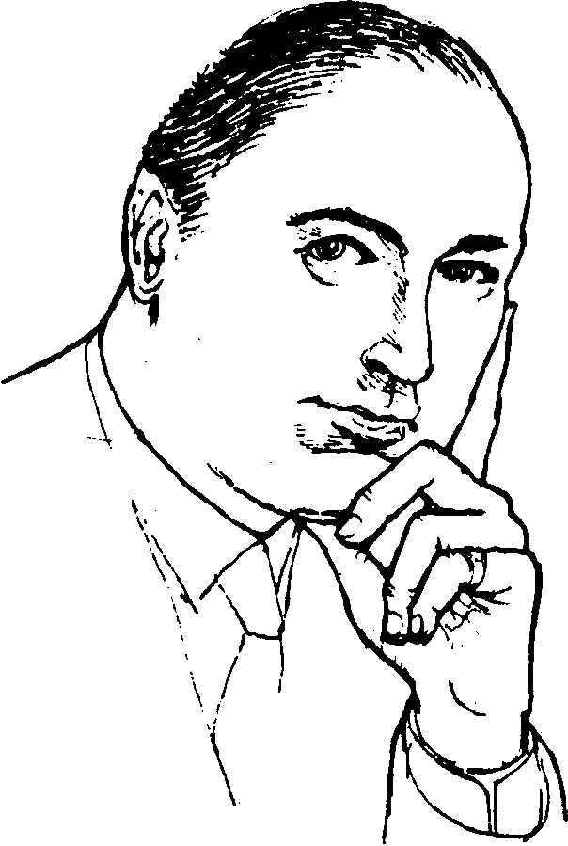
Оценочная поза
Жесты (1) оценки и (2) критического, негативного отношения.

Slide 13
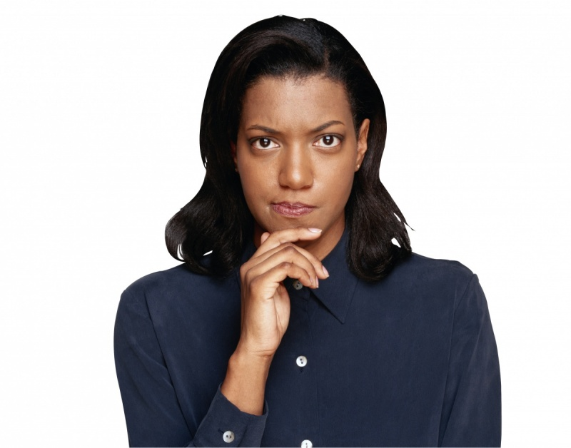
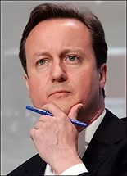
Жест «поглаживание подбородка»
Процесс принятия решения.
Сочетание жестов оценки
и принятия решения

Slide 14
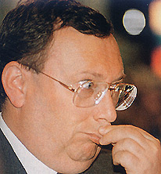
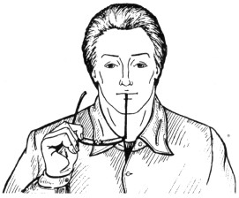
Жесты, связанные с принятием решения

Slide 15
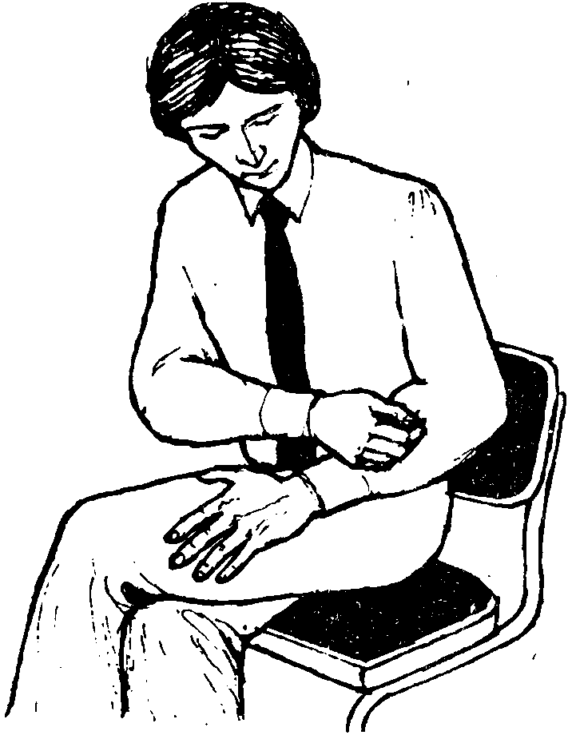
Жест вытеснения
Собирание несуществующих ворсинок.

Slide 16
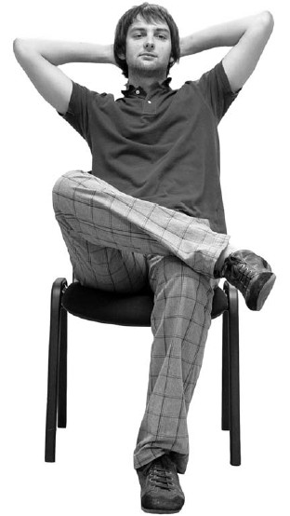
Закладывание рук за голову
Уверенность в себе, чувство превосходства.

Slide 17
Жесты агрессивности и готовности к действиям
Поза «руки на пояс» – один из наиболее характерных жестов, используемых человеком для = передачи агрессивного отношения.
Агрессивная поза при застегнутом пиджаке показывает = сильное расстройство,
в то время как расстегнутый пиджак и откинутые фалды есть = чисто агрессивная поза, потому что человек открывает область сердца и горла, выказывая невербально бесстрашие.

Slide 18
Невербальное послание
Жесты агрессивной готовности используются профессиональными манекенщицами, чтобы передать, что их = одежда предназначена для современной, агрессивной, предприимчивой женщины.
Иногда этот жест проделывают только одной рукой на бедре, другая рука принимает иное положение.

Slide 19
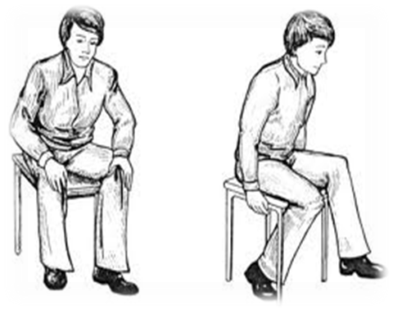
Жесты готовности у сидящего человека

Slide 20
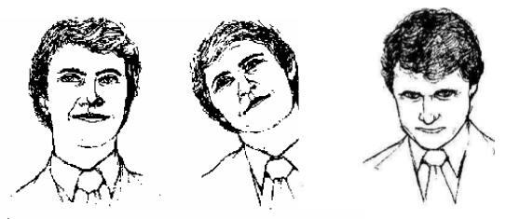
Положение головы
Нейтральное Заинтересованное Осуждающее

Slide 21
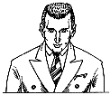
Голова агрессора

Slide 22
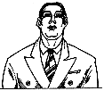
Голова властелина

Slide 23
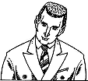
Голова внимающего

Slide 24
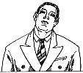
Голова президента

Slide 25
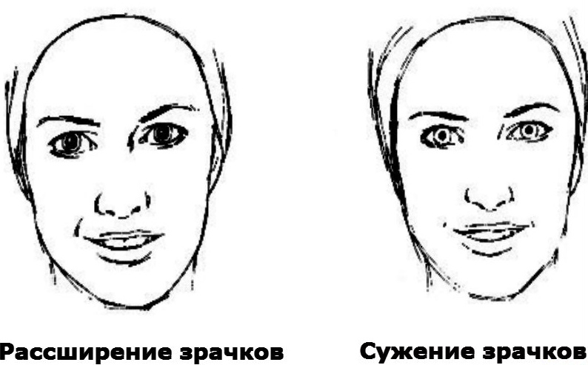
Сигналы глаз (1)
Реакция зрачков:
Интерес, возбуждение Негативизм

Slide 26
Милый котишка

Slide 27
Ключи глазного доступа

Slide 28
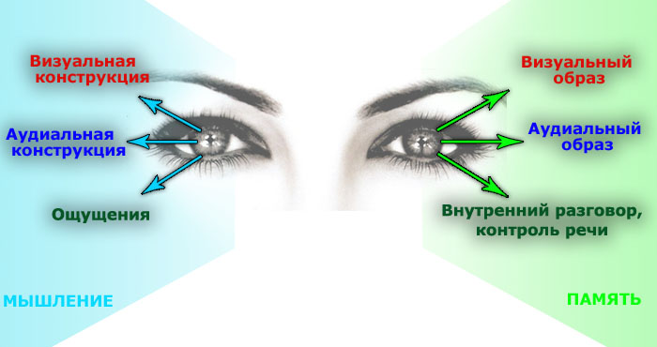
Ключи глазного доступа
П Л

Slide 29
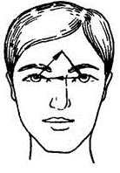
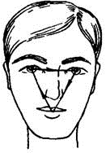
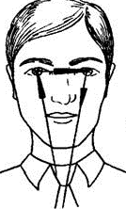
Сигналы глаз (2)
Виды взглядов:
Деловой Социальный Интимный

Slide 30
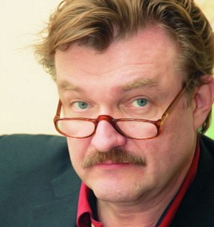
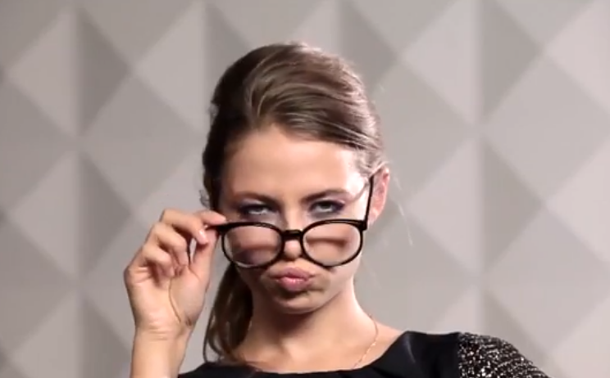
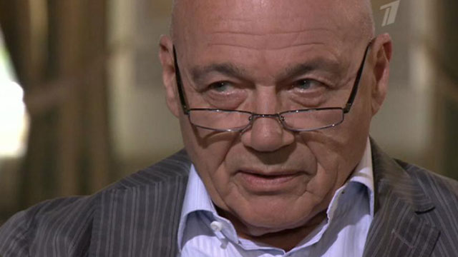
Взгляд поверх очков
Воспринимается как критичный, осуждающий

Slide 31
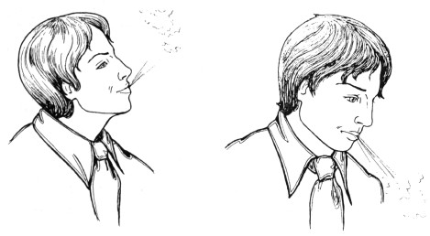
Сигналы состояния курильщика
Дым вверх – позитивный настрой, оптимизм.
Дым вниз – негативный настрой, пессимизм.

